Slide 1
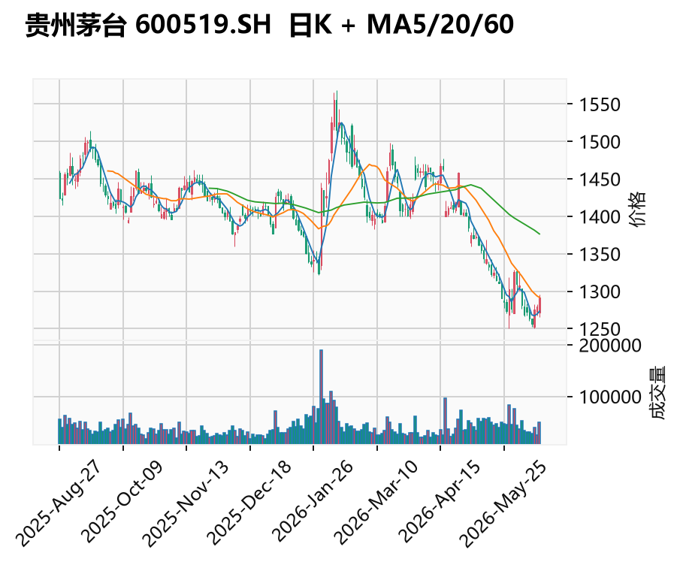
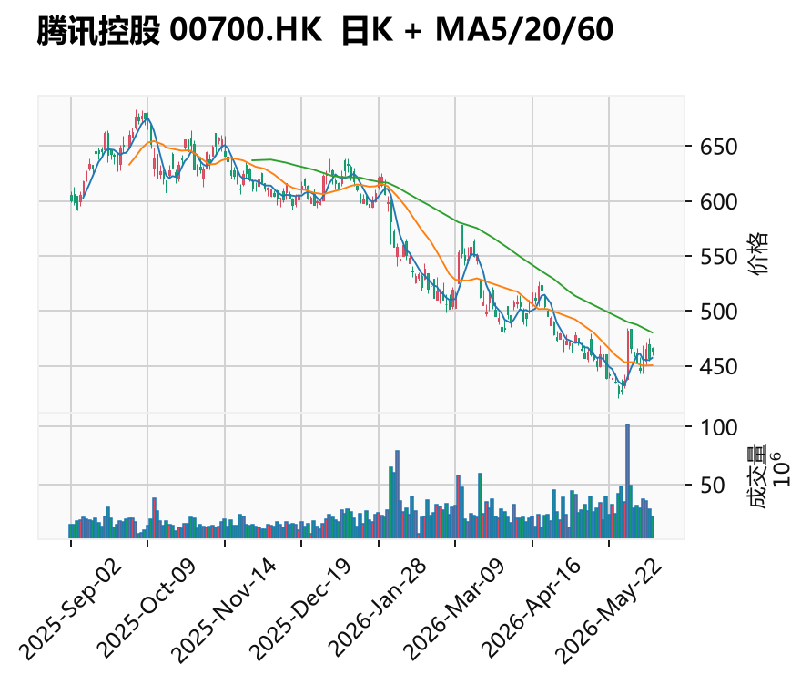
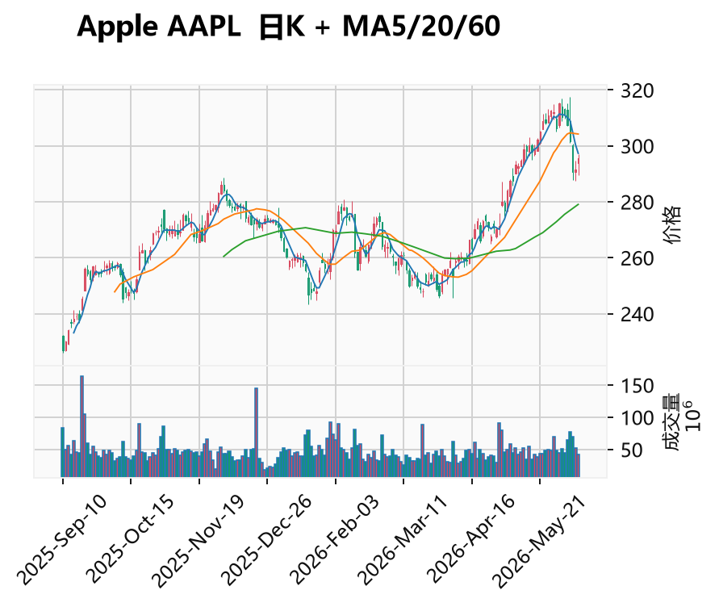
炒股入门 · 从“买”和“卖”开始
A股
炒股基础知识
把股票讲到完全没基础也能听懂
港股
美股
目标：听完知道怎么买、怎么卖、怎么算赚亏、怎么看最基础的图。
真实股票和行情图只作教学样本，不构成投资建议。

Slide 2
股票是什么
零基础听得懂版
股票就是公司的一小份所有权。
买股票 = 买这家公司的一小份。
股价每天会变。
变贵可能赚钱，变便宜可能亏钱。
一句话
股票就是公司的一小份所有权。
真实股票和行情图只作教学样本，不构成投资建议。
02

Slide 3
什么叫买入
零基础听得懂版
买入 = 你花钱，把股票买到自己账户里。
你付出现金。
账户里多了股票。
买入价就是你买到的价格。
一句话
买入 = 你花钱，把股票买到自己账户里。
真实股票和行情图只作教学样本，不构成投资建议。
03

Slide 4
什么叫卖出
零基础听得懂版
卖出 = 你把股票卖掉，换回现金。
你交出股票。
账户里多了现金。
卖出价就是你卖掉的价格。
一句话
卖出 = 你把股票卖掉，换回现金。
真实股票和行情图只作教学样本，不构成投资建议。
04

Slide 5
买入、卖出、盈利：用小学数学算
零基础听得懂版
低价买，高价卖，扣掉费用后剩下的才叫盈利。
买入
卖出
盈利
10 元/股 × 100 股
12 元/股 × 100 股
1200 - 1000
花 1000 元
拿回 1200 元
赚 200 元（未扣费）
现实里还要扣手续费、税费、平台费，所以软件里显示的盈利可能比你心算少一点。
真实股票和行情图只作教学样本，不构成投资建议。
05

Slide 6
亏损：卖得比买得便宜，就亏了
零基础听得懂版
亏损不是软件故障，是卖出价格低于买入成本。
买入
卖出
结果
10 元 × 100 股
8 元 × 100 股
亏 200 元
新手先记住：亏损不可怕，不知道最多会亏多少才可怕。
真实股票和行情图只作教学样本，不构成投资建议。
06

Slide 7
账户里最常见的几个词
零基础听得懂版
账户就像钱包 + 仓库：现金在钱包，股票在仓库。
现金
还没买股票的钱
持仓
你已经买到的股票
成本价
你买入后的平均价格
可用
现在能继续买的钱
可取
现在能提现的钱
真实股票和行情图只作教学样本，不构成投资建议。
07

Slide 8
下单：你必须填四件事
零基础听得懂版
一次下单，就是告诉系统：买/卖什么、多少钱、多少股。
方向
代码
价格
数量
买入 or 卖出
是哪只股票
你愿意的价格
买/卖多少股
方向填错最危险：想买填成卖，想卖填成买，结果会完全相反。
真实股票和行情图只作教学样本，不构成投资建议。
08

Slide 9
限价单和市价单
零基础听得懂版
限价单管价格，市价单求速度。
限价单：不到这个价就不成交。
市价单：尽快成交，但价格可能不理想。
新手优先学会用限价单。
一句话
限价单管价格，市价单求速度。
真实股票和行情图只作教学样本，不构成投资建议。
09

Slide 10
成交：不是你点了买，就一定买得到
零基础听得懂版
成交 = 你的价格和别人愿意交易的价格对上了。
你想买
价格对上
下单 ≠ 成交。
没人接，就挂着。
成交后才算买到/卖掉。
出价 10 元
买方 + 卖方
有人愿意 10 元卖
这笔交易才成立
简单说：交易市场不是商店，不是你想买就一定马上有货、想卖就一定马上有人接。
真实股票和行情图只作教学样本，不构成投资建议。
10

Slide 11
价格笼子：报价不能太离谱
零基础听得懂版
价格笼子 = 系统给报价划一个合理范围，防止乌龙单。
例子：当前附近价格 10 元
它不是涨停跌停。
它主要限制“离市场价太远”的申报。
A股连续竞价阶段常见有约 2% 的报价约束，具体以交易所规则为准。
你想 12 元买入
离当前价格太远，可能被系统拦住
目的：防止手滑报错价
讲给新手：价格笼子像护栏，不是预测涨跌，而是防止报单太夸张。
真实股票和行情图只作教学样本，不构成投资建议。
11

Slide 12
A股、港股、美股：交易规则不一样
零基础听得懂版
重点分清：交易能不能当天卖，和几天后交收，是两件事。
市场 | 当天买卖 | 交收 | 新手提醒
A股 | 股票通常 T+1 当天买入通常不能当天卖 | 资金/股票交收另有规则 | 先看板块和涨跌幅
港股 | 可日内买卖 常说 T+0 | 通常 T+2 | 一手股数不统一
美股 | 可日内买卖 常说 T+0 | 多数证券 T+1 | 频繁日内交易看账户规则
真实股票和行情图只作教学样本，不构成投资建议。
12

Slide 13
A股涨停、跌停：一天最多涨跌多少
零基础听得懂版
涨停/跌停 = 当天价格涨跌到上限或下限。
昨天收盘 10 元
涨停不等于稳赚
主板常见 ±10%。
ST 常见 ±5%。
创业板/科创板常见 ±20%。
新股等特殊情况另算。
涨停价约 11 元
可能买不到
跌停价约 9 元
第二天也可能低开
给新手的看法：涨跌停是风控规则，不是买卖理由。
真实股票和行情图只作教学样本，不构成投资建议。
13

Slide 14
港股、美股：没有A股式涨跌停，但有波动控制
零基础听得懂版
港股/美股更开放，所以更要理解熔断和冷静机制。
港股：市场波动调节机制 VCM
美股：大盘熔断 + 个股波动暂停
不是A股式每日涨跌停。
部分股票短时间剧烈波动，会进入冷静期。
冷静期内通常限制价格范围，但市场仍可交易。
大盘熔断看 S&P 500 跌幅。
常见触发线：7%、13%、20%。
个股也可能因波动过大临时暂停。
给新手的看法：熔断不是“救市按钮”，只是让市场暂停一下，给大家冷静和重新报价的时间。
真实股票和行情图只作教学样本，不构成投资建议。
14

Slide 15
真实行情图长什么样
零基础听得懂版
行情图就是把价格变化画出来。
上面：价格走势。
中间彩线：均线。
下面：成交量。
真实股票和行情图只作教学样本，不构成投资建议。
15

Slide 16
K线怎么看
零基础听得懂版
一根K线 = 一段时间里的开盘、收盘、最高、最低。
实体看开盘和收盘。
影线看最高和最低。
不要只靠一根K线下结论。
真实股票和行情图只作教学样本，不构成投资建议。
16

Slide 17
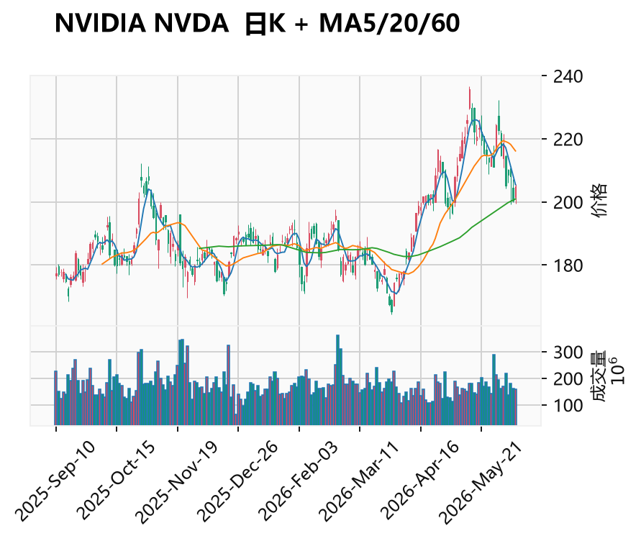
均线怎么看
零基础听得懂版
均线 = 过去一段时间的平均价格。
短均线：反应快。
长均线：看大方向。
均线是辅助，不是保证。
真实股票和行情图只作教学样本，不构成投资建议。
17

Slide 18
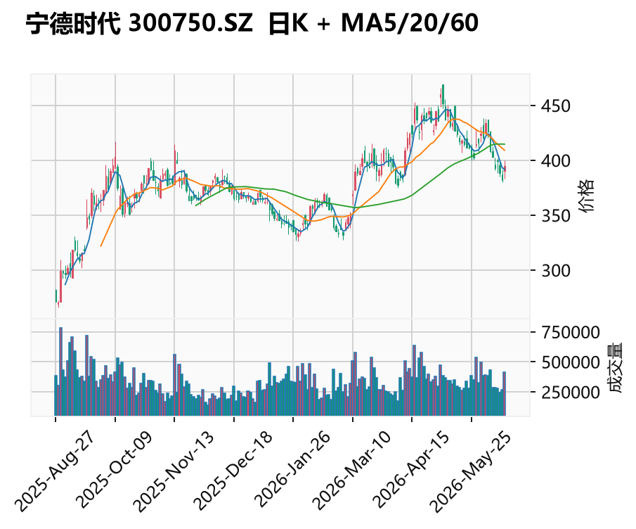
成交量怎么看
零基础听得懂版
成交量 = 这段时间买卖有多热闹。
量大：参与的人多。
量小：交易比较冷。
涨跌都要配合成交量看。
真实股票和行情图只作教学样本，不构成投资建议。
18

Slide 19
为什么会涨跌
零基础听得懂版
买的人更着急，价格容易涨；卖的人更着急，价格容易跌。
消息会影响情绪。
业绩会影响预期。
资金进出会影响价格。
一句话
买的人更着急，价格容易涨；卖的人更着急，价格容易跌。
真实股票和行情图只作教学样本，不构成投资建议。
19

Slide 20
买之前，只问三个问题
零基础听得懂版
不会回答这三个问题，就先别急着买。
为什么买？
错了怎么办？
赚了怎么卖？
因为规则/趋势/价格位置
跌到哪里我认错
涨到哪里分批走
新手最大的进步：从“我感觉会涨”，变成“我有计划，也知道错了怎么办”。
真实股票和行情图只作教学样本，不构成投资建议。
20

Slide 21
复盘：每次交易都留一条记录
零基础听得懂版
复盘不是写作文，是找出自己哪里做错了。
买入理由
我为什么买？
卖出理由
我为什么卖？
赚亏结果
赚/亏多少钱？
错误记录
是追高、乱加仓，还是没止损？
真实股票和行情图只作教学样本，不构成投资建议。
21

Slide 22
最后只记住这几句话
零基础听得懂版
先会听懂，再去学习更复杂的技术。
买入 = 花钱换股票。
卖出 = 把股票换回钱。
盈利 = 卖出拿回的钱 > 买入花的钱 + 费用。
港股/美股：当天买了可以当天卖，交收是另一件事。
任何股票案例都不是推荐买入。
真实股票和行情图只作教学样本，不构成投资建议。
22

